Slide 1
Муниципальное казённое дошкольное образовательное учреждение Починковский детский сад № 8
Проект
«Оптимизация и визуализация системы хранения методических материалов и документации
на рабочем месте воспитателя ДОУ»
Руководитель проекта:
Пургина Елена Ивановна, воспитатель высшей квалификационной категории
2023 г.

Slide 2
КАРТОЧКА ПРОЕКТА «Оптимизация и визуализация системы хранения методических материалов и документации на рабочем месте воспитателя ДОУ» |  |  |  | УТВЕРЖДАЮ Заведующий ____ ____ С.В.Тяпухина «_______» ___________20___г.
1. ВОВЛЕЧЕННЫЕ ЛИЦА И РАМКИ ПРОЕКТА |  |  | ОБОСНОВАНИЕ ВЫБОРА
Заказчики процесса — педагоги, дети. Периметр проекта — групповая комната МК ДОУ Починковского детского сада №8. Владелец процесса — заведующий С.В.Тяпухина. Руководитель проекта — воспитатель Починковского детского сада №8, Пургина Е.И. Команда проекта: заведующий С.В.Тяпухина, старший воспитатель О.К.Морозова, воспитатель В. И. Пургина, заведующий по хозяйственной части Н.В. Поливцева. |  |  | Ключевой риск – нарушение затрата времени на поиск и уборку методических материалов и документации на рабочем месте воспитателя ДОУ, задержка проведения режимных моментов. Проблемы: Длительный поиск нужных методических материалов и документации на рабочем месте воспитателя ДОУ . Беспорядочное размещение методических материалов и документации на рабочем месте воспитателя ДОУ. Ненужная транспортировка. Затрата времени в момент уборки.
3. ЦЕЛИ И ПЛАНОВЫЙ ЭФФЕКТ |  |  | 4. КЛЮЧЕВЫЕ СОБЫТИЯ ПРОЕКТА
Наименование цели | Текущий показатель | Целевой показатель | 1. Старт проекта — 22.02.2023г. 2. Диагностика и определение целевого состояния — 22.02.- 06.03.2023: - разработка карты текущего состояния — 22.02.- 27.02.2023 - разработка карты целевого состояния — 28.02.- 06.03.2023 3. Внедрение улучшений — 07.03 - 10.03.2023. - совещание по защите подходов внедрения — 16.03.2023 4. Закрепление результата и закрытие проекта -16.03.23 - 22.03.2023 завершающее совещание - 24.03.2023
Сокращение времени на поиск методических материалов и документации на рабочем месте воспитателя ДОУ. | 15 | 7

Slide 3
Карта текущего состояния процесса
«Оптимизация и визуализация системы хранения методических материалов
и документации на рабочем месте воспитателя ДОУ»
1
Рабочее место воспитателя
3
Поиск методических материалов и документации на рабочем месте воспитателя ДОУ
2
4
ВПП – 15 минут
1. Длительный поиск нужных методических материалов и документации на рабочем месте воспитателя ДОУ .
2. Беспорядочное размещение методических материалов и документации на рабочем месте воспитателя ДОУ.
3. Ненужная транспортировка.
4. Затрата времени в момент уборки.

Slide 4
Разработка комплекса мероприятий
по устранению проблем
№ п.п | Проблема | Коренная причина | Способ решения проблемы (устранения коренной причины)
1 | Длительный поиск нужных методических материалов и документации на рабочем месте воспитателя ДОУ | Несистематизированное хранение методических материалов и документации на рабочем месте воспитателя ДОУ | Внедрить систему 5С. Создание стандартизированной системы хранения методических материалов и документации на рабочем месте воспитателя ДОУ. Визуализировать места хранения.
2 | Беспорядочное размещение методических материалов и документации на рабочем месте воспитателя ДОУ | Несистематизированное хранение методических материалов и документации на рабочем месте воспитателя ДОУ | Создание стандартизированной системы хранения методических материалов и документации на рабочем месте воспитателя ДОУ. Визуализировать места хранения.
3 | Ненужная транспортировка | Несистематизированное хранение методических материалов и документации на рабочем месте воспитателя ДОУ | Создание стандартизированной системы хранения методических материалов и документации на рабочем месте воспитателя ДОУ. Визуализировать места хранения.
4 | Затрата времени в момент уборки | Несистематизированное хранение методических материалов и документации на рабочем месте воспитателя ДОУ | Создание стандартизированной системы хранения методических материалов и документации на рабочем месте воспитателя ДОУ. Визуализировать места хранения.

Slide 5
Карта целевого состояния процесса
«Оптимизация и визуализация системы хранения методических материалов
и документации на рабочем месте воспитателя ДОУ»
1
Рабочее место воспитателя
Поиск методических материалов и документации на рабочем месте воспитателя ДОУ
3
2
ВПП – 7 минут
Внедрить систему 5С (сортировка, совершенствование, стандартизация, содержание в чистоте, соблюдение порядка).
Создание стандартизированной системы хранения методических материалов и документации на рабочем месте воспитателя ДОУ.
Визуализировать места хранения.

Slide 6
План мероприятий по достижению целевых показателей
№ n/n | НАИМЕНОВАНИЕ МЕРОПРИЯТИЙ | СРОК РЕАЛИЗАЦИИ | ОЖИДАЕМЫЙ РЕЗУЛЬТАТ | ОТВЕТСТВЕННЫЙ ИСПОЛНИТЕЛЬ
1 | Создание рабочей группы. Диагностика и анализ проблем. | 22.02.-06.03.2023 | Сформирована команда проекта. Определены проблемы. | Заведующий Тяпухина С.В. Старший воспитатель МорозоваО.К. Воспитатель Пургина Е.И. Воспитатель Миронова Ю.А.
2 | Анализ текущего состояния пространства рабочего места. | 22.02.-27.02.2023 | Карта текущего состояния процесса с отражением выявленных проблем процесса. | Воспитатель Пургина Е.И. Воспитатель Миронова Ю.А.
3 | Планирование целевого состояния процесса и определение мероприятий, направленных на решение проблем. | 28.02.-06.03.2023 | Карта целевого состояния. План мероприятий. | Воспитатель Пургина Е.И. Воспитатель Миронова Ю.А.
4 | Внедрение улучшений: освобождение рабочего места от ненужных предметов. | 07.03 - 10.03.2023 | Внедрена система 5С (сортировка, совершенствование, стандартизация, содержание в чистоте, соблюдение порядка). | Воспитатель Пургина Е.И. Воспитатель Миронова Ю.А.
 | Сортировка мест хранения. |  |  | Воспитатель Пургина Е.И. Воспитатель Миронова Ю.А.
 | Приобретение папок, контейнеров для хранения. |  |  | Заведующий по хоз. части Поливцева Н.В.
 | Визуализация зон и мест хранения. |  |  | Воспитатель Пургина Е.И. Воспитатель Миронова Ю.А.
5 | Совещание по защите. | 16.03.23 - 22.03.2023 | Принятие результатов и внесение поправок. | Заведующий Тяпухина С.В. Старший воспитатель МорозоваО.К. Воспитатель Пургина Е.И. Воспитатель Миронова Ю.А.
6 | Закрепление результатов и закрытие проекта. | 24.03.2023 | Организация пространства игровых зон. | Заведующий Тяпухина С.В. Старший воспитатель МорозоваО.К. Воспитатель Пургина Е.И. Воспитатель Миронова Ю.А.

Slide 7
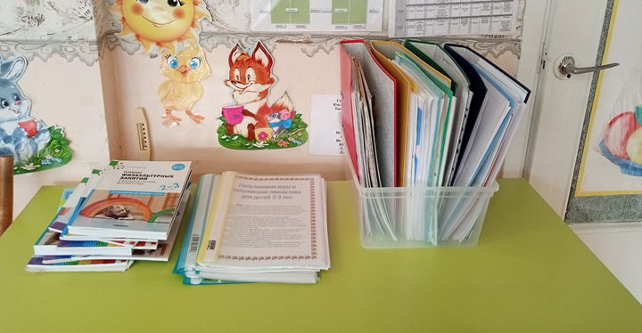
ФОТООТЧЕТ «ДО ОПТИМИЗАЦИИ»
«Оптимизация и визуализация системы хранения методических материалов
и документации на рабочем месте воспитателя ДОУ»

Slide 8
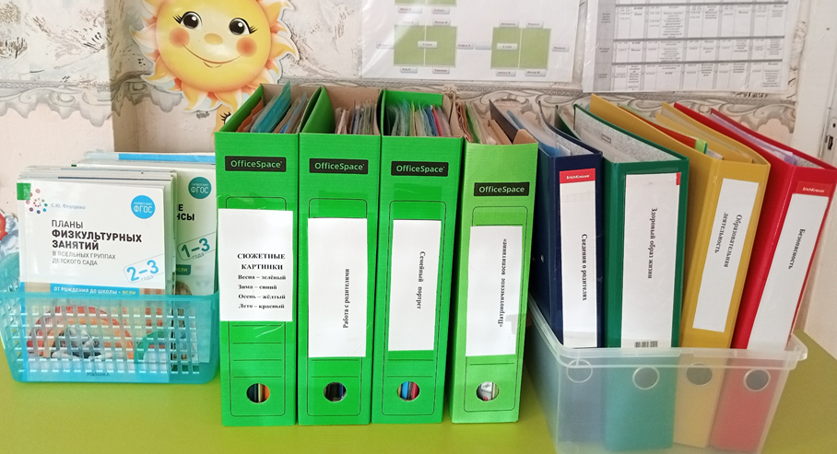
ФОТООТЧЕТ «ПОСЛЕ ОПТИМИЗАЦИИ»
«Оптимизация и визуализация системы хранения методических материалов
и документации на рабочем месте воспитателя ДОУ»

Slide 9

ВНЕДРЕНИЕ «5С»
«Оптимизация и визуализация системы хранения методических материалов
и документации на рабочем месте воспитателя ДОУ»
Сортировка
Совершенствование
Стандартизация
Содержание в чистоте
Соблюдение порядка

Slide 10
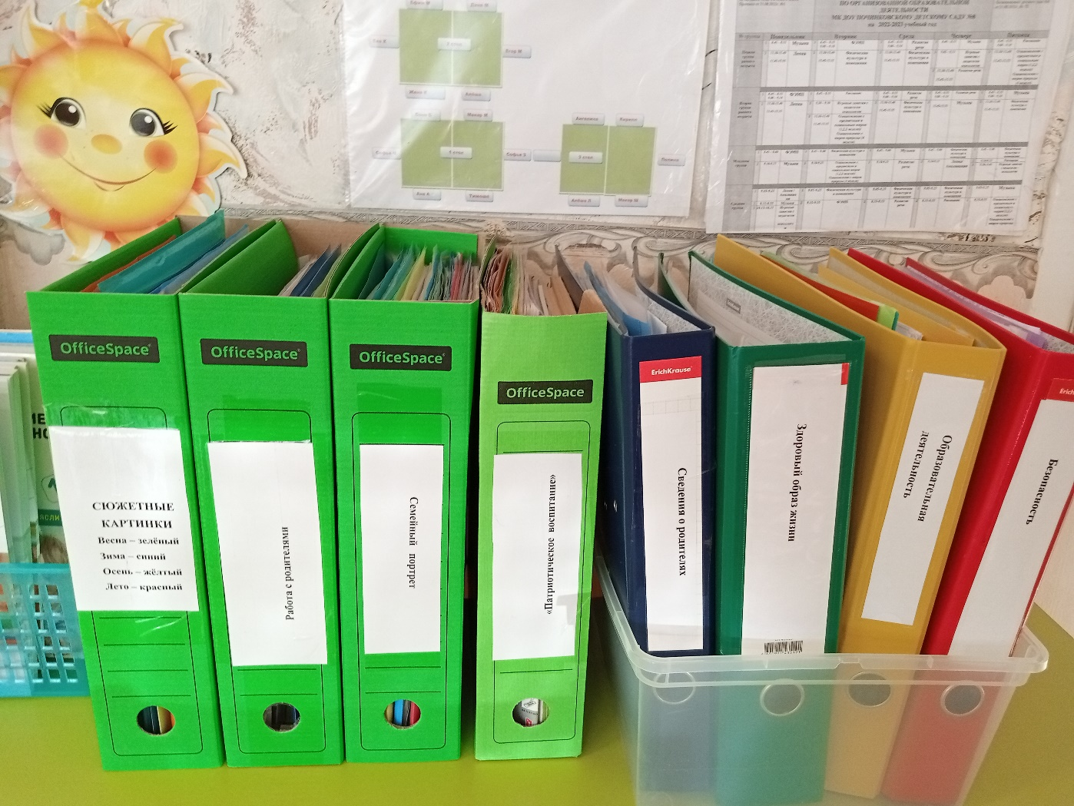
ВИЗУАЛИЗАЦИЯ СИСТЕМЫ
с помощью фотографий

